Slide 1
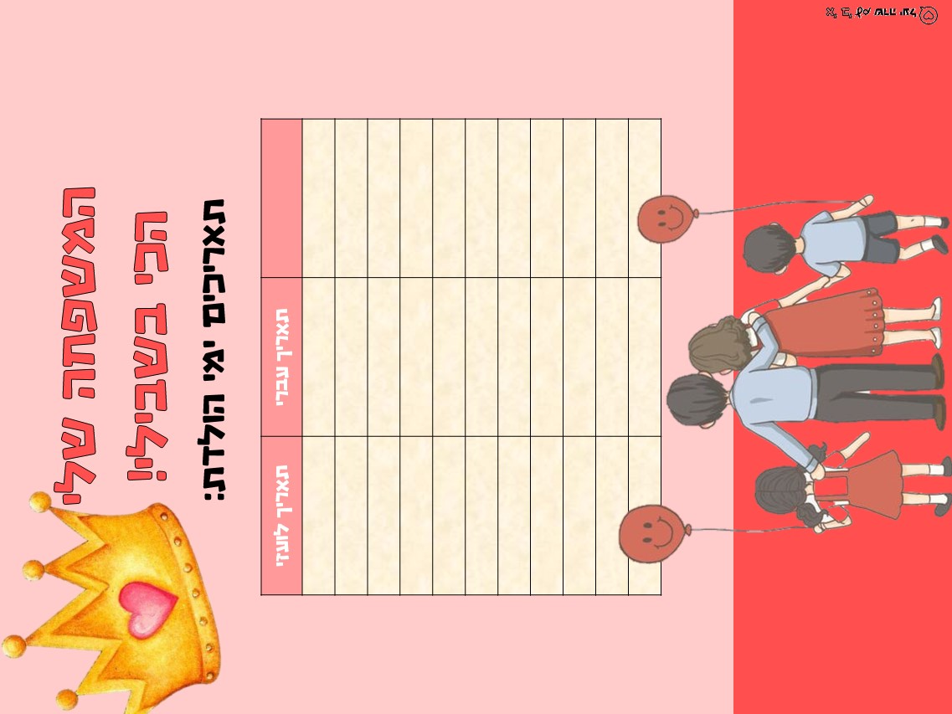

Slide 2


Slide 3

מדביקה על השקית פסגור של המשחק בינגו בעמוד הבא!

Slide 4
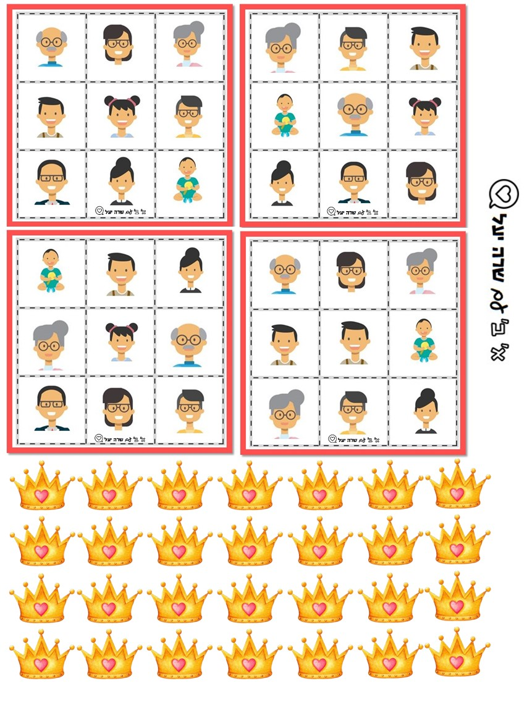
כל אחד מבני הבית מקבל לוח ו- 9 כתרים להניח על תמונה שמצאתי!

